Slide 1
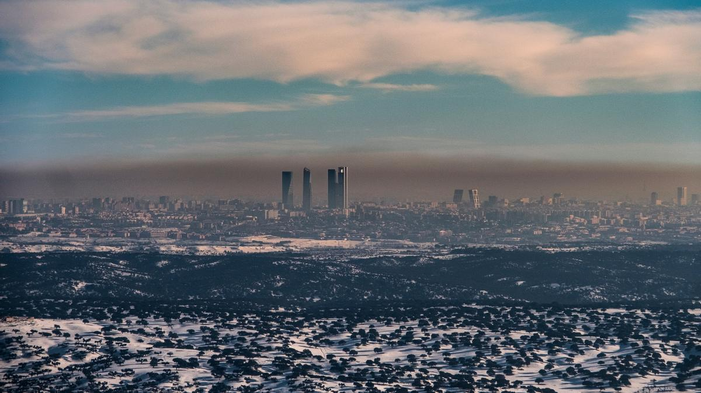

Slide 2



Predicción de la Calidad del aire en Madrid:
Impacto de las ZBE y de la vida urbana

Slide 3

TÍTULO CAPSTONE
>ÍNDICE_
1.
INTRODUCCIÓN
Predicción de la calidad del aire
2.
ESTADO DEL ARTE
Tecnología al servicio de la calidad del aire en las ciudades
3.
DESARROLLO
Metodología y herramientas para la predicción a partir de los datos
4.
PRUEBAS Y RESULTADOS
5.
CONCLUSIONES Y FUTURO TRABAJO
Innovación para el futuro de la vida urbana

Slide 4
Predicción de la Calidad del aire en Madrid
1.
INTRODUCCIÓN Predicción de la calidad del aire
<MOTIVACIÓN>
<OBJETIVOS>
<ORGANIZACIÓN>
La calidad del aire es un factor clave para la salud y el bienestar de la población urbana.
Nos mueve la convicción de que la tecnología y el análisis de datos pueden ser aliados fundamentales para proteger el medio ambiente y mejorar la vida en las ciudades, especialmente para los colectivos más vulnerables.
> OBJETIVO PRINCIPAL:
Desarrollar un modelo para predecir la calidad del aire en Madrid, utilizando datos variables exógenas innovadoras.
> OBJETIVO SECUNDARIO:
Analizar el impacto de las políticas de movilidad, en particular de las Zonas de Bajas Emisiones (ZBE) y la influencia de la vida urbana
> ALCANCE: desde 2021 hasta los primeros meses de 2025
El proyecto se ha desarrollado en equipo, con reuniones semanales y comunicación diaria para coordinar tareas y resolver dudas.
La gestión de archivos y documentación se centralizó en Google Drive, con una guía clara para facilitar el acceso.
La distribución de tareas fue estratégica y flexible, fomentando el aprendizaje compartido y el apoyo mutuo entre todas las integrantes.

Slide 5
Predicción de la Calidad del aire en Madrid
2.
Origen y descarga de los datos Fuentes abiertas y automatización para un análisis robusto
>> Más de 600 archivos descargados del portal de datos abiertos del Ayuntamiento de Madrid.
>> Variables recogidas:
Contaminantes atmosféricos (NO₂, O₃, PM10, PM2.5, SO₂)
Datos Meteorológicos (temperatura, viento, presión atmosférica…)
Datos de tráfico (intensidad, localización de estaciones…)
Y otras variables exógenas creadas a partir de las anteriores
>> Fuentes públicas y profunda investigación:
Portal de datos abiertos del Ayuntamiento de Madrid
Agencia Estatal de Meteorología (AEMET)
Estado del arte de nuestra memoria
>> Descarga y procesamiento:
Automatización con Python para la descarga, descompresión y organización de los archivos.
Estandarización de formatos, unificación de datos…

Slide 6
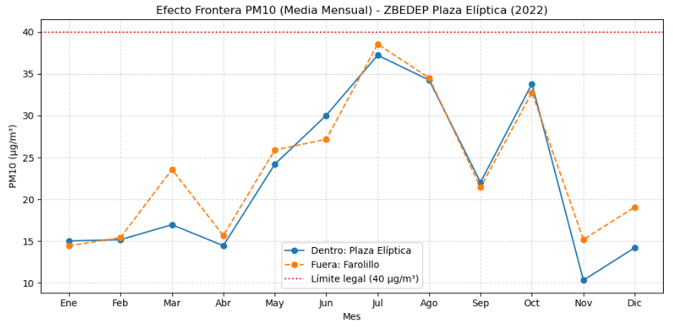
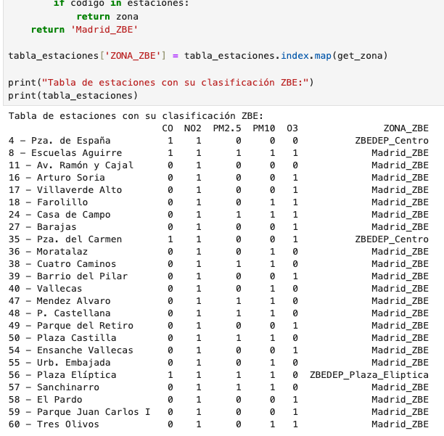
Predicción de la Calidad del aire en Madrid
3.
Zonas de Bajas Emisiones (ZBE) Identificación del efecto frontera
Delimitación de las ZBE en Madrid usando mapas y fuentes oficiales.
Análisis de comportamiento de los contaminantes en el tiempo.
Comparativa de contaminantes y tráfico antes y después de la ZBE.
Reto: localizar estaciones y validar datos limítrofes.
Hallazgo: el efecto frontera es progresivo, no inmediato.

Slide 7
Predicción de la Calidad del aire en Madrid
4.
Innovación en el análisis Variables predictoras clave
>> Variable de diferencia de tráfico dentro y fuera de la ZBE nos permitió medir de forma precisa el “efecto frontera”: analizamos diariamente cómo variaba la intensidad del tráfico entre ambas zonas para detectar posibles desplazamientos de la contaminación.
>> Variable de eventos especiales identifica los días en los que Madrid vive alteraciones urbanas relevantes, como conciertos, partidos o manifestaciones. Al estudiar estos días, pudimos anticipar episodios de contaminación excepcionales y adaptar el modelo a la vida real de la ciudad.

Slide 8
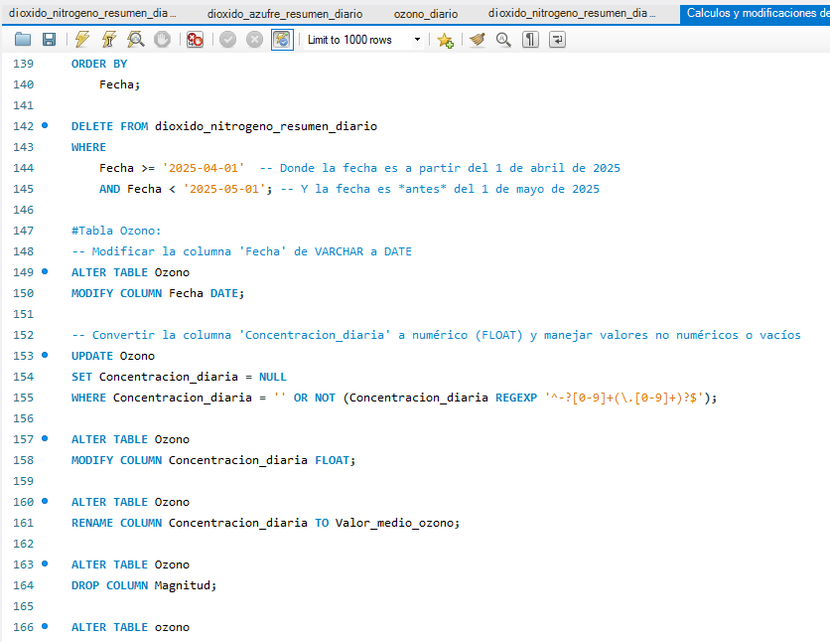
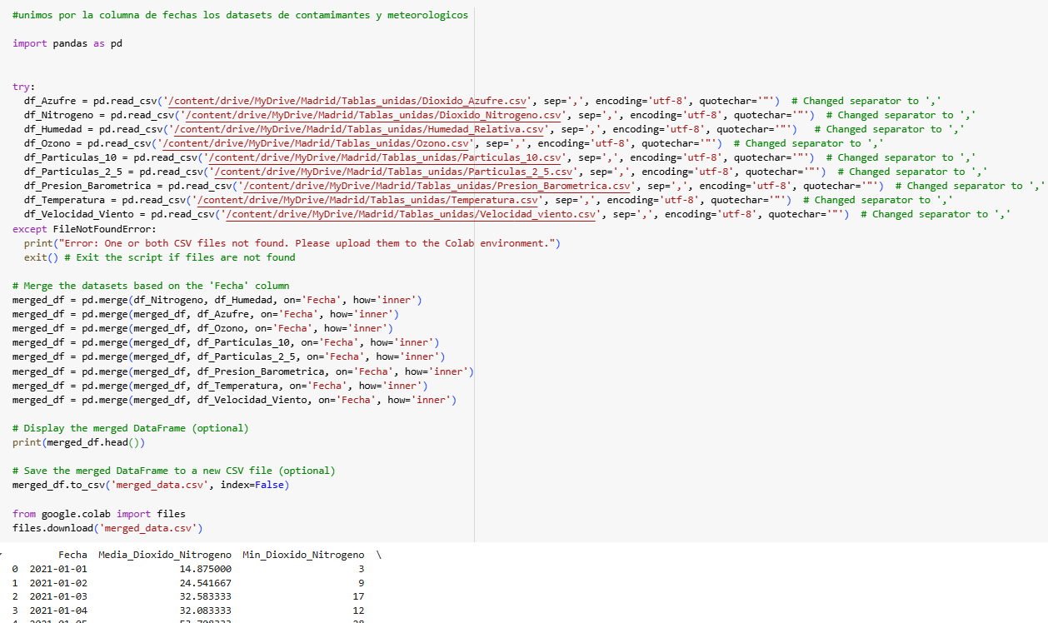
Predicción de la Calidad del aire en Madrid
5.
De los datos al modelo Preparación para el análisis
>> Integración de datos:
Descarga de más de 600 datasets mensuales (contaminantes, clima, tráfico) desde 2021.
Unificación y limpieza usando Python y SQL.
>> Homogeneización:
Eliminación de duplicados y valores nulos.
Conversión de formatos y agregación diaria.
>> Resultado:
Dataset compacto y listo para análisis.
Reducción de complejidad: de 38,000 a 1,500 o 7500 filas diarias.
>> Objetivo:
Garantizar datos fiables y comparables para el modelado predictivo de la calidad del aire en Madrid.

Slide 9
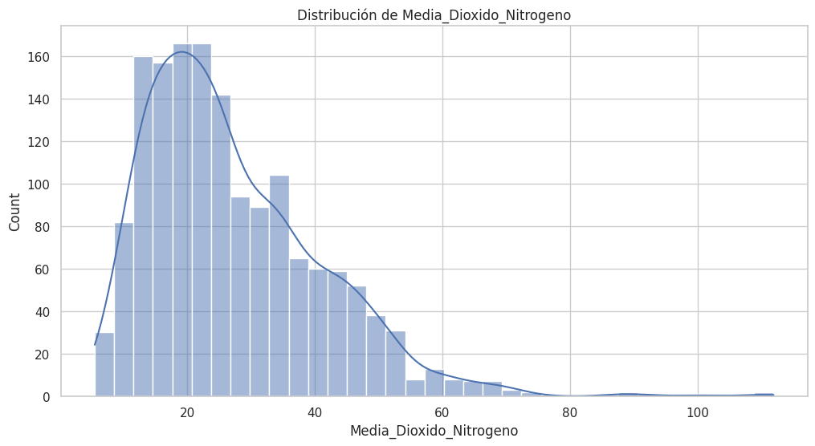
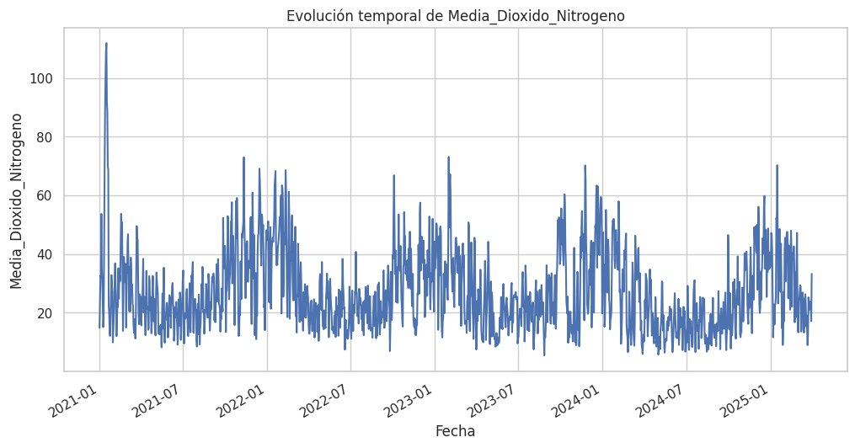
Predicción de la Calidad del aire en Madrid
5.1
Análisis Exploratorio Análisis de nuestro datos
>> Variables analizadas:
Contaminantes: NO₂, SO₂, O₃, PM10, PM2.5
Meteorología: temperatura, humedad, viento, presión
Tráfico.
ZBE y eventos
>> Objetivo:
Comprender relaciones y patrones clave para orientar el modelado predictivo.
>> Hallazgos principales:
Alta correlación entre NO₂ y tráfico (~0.70).
El viento favorece la dispersión de contaminantes.
La humedad y las precipitaciones reducen los niveles de PM.
Las restricciones de tráfico reducen la contaminación dentro y fuera de la ZBE.
No se detectaron valores nulos tras la limpieza.

Slide 10
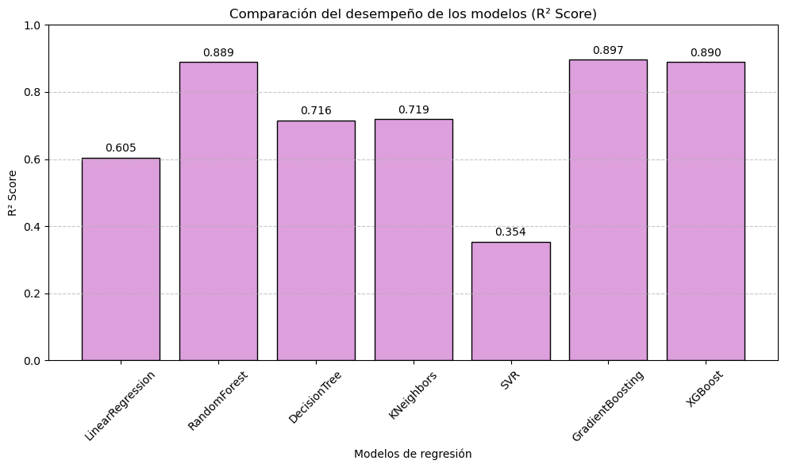
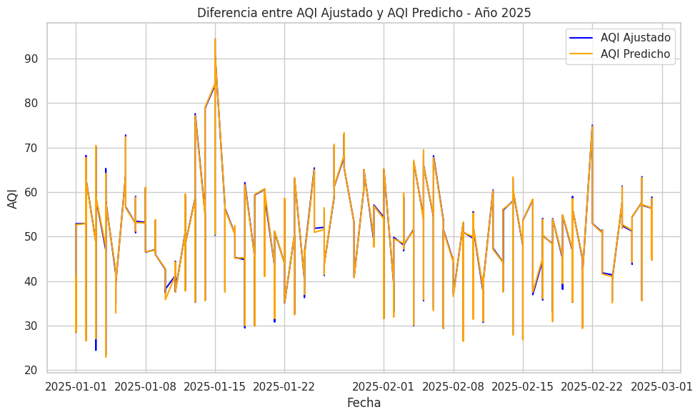
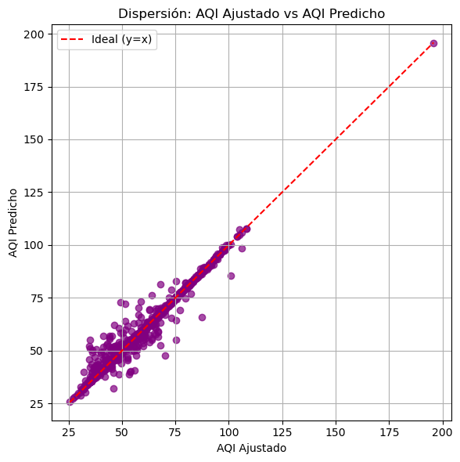
Predicción de la Calidad del aire en Madrid
6.
Modelado y validación De la regresión al clustering
<Resultados>
AQI_general:
RMSE: 5.07
R²: 0.89
AQI_por_zonas:
RMSE: 2.76
R²: 0.98
.
<Modelos probados>
<Optimización>
Regresión lineal, Random Forest, XGBoost, KNN, Gradient Boosting.
Selección final: XGBoost por su precisión y robustez.
GridSearchCV y validación cruzada para ajustar hiperparámetros.
Principales parámetros: learning_rate, max_depth, n_estimators, reg_alpha, reg_lambda.

Slide 11
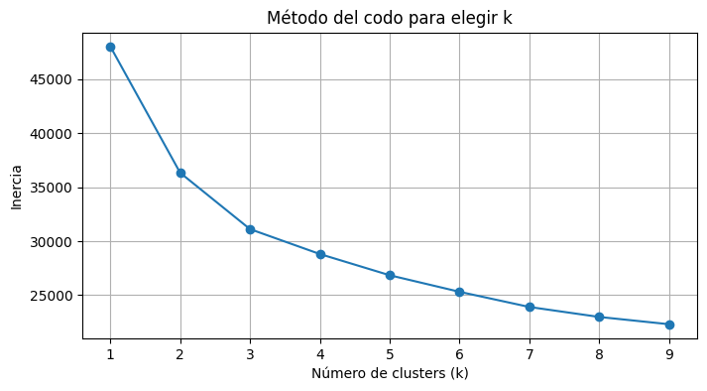
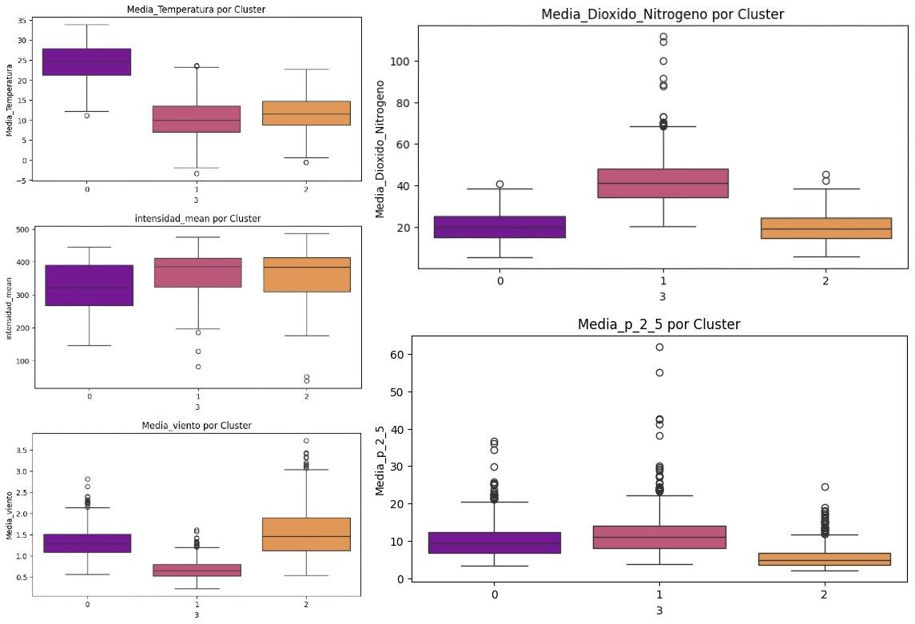
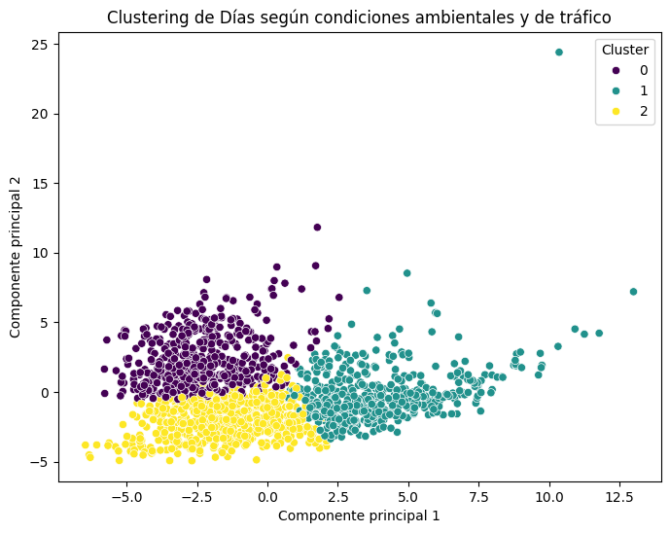
Predicción de la Calidad del aire en Madrid
6.1
Modelado y validación De la regresión al clustering
Clustering:
Análisis no supervisado para identificar perfiles ambientales.
Tres perfiles detectados: alta contaminación urbana, aire limpio y frío, días cálidos con alto ozono.

Slide 12
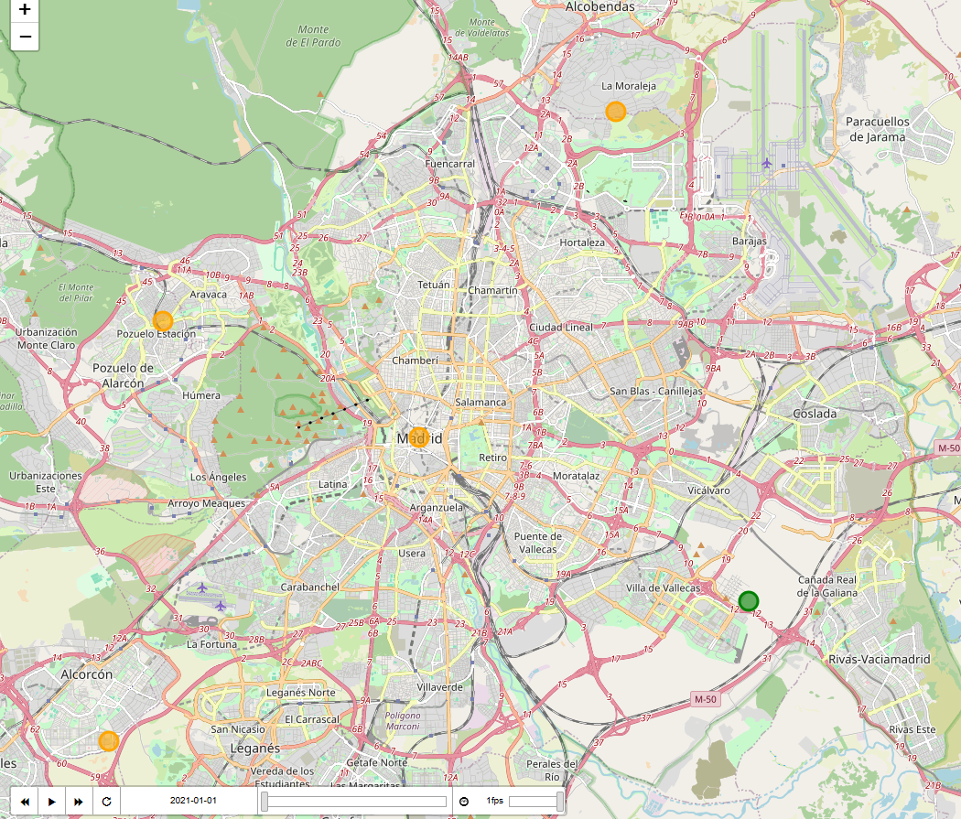
Predicción de la Calidad del aire en Madrid
7.
Un índice adaptado a Madrid Diferencia con el estándar europeo
>> Nuestro AQI personalizado:
Integra variables de tráfico y meteorología (temperatura, humedad, viento, presión).
Ajusta el índice con multiplicadores heurísticos según condiciones locales (ej. alta humedad, poco viento, eventos especiales, congestión, etc).
Asigna pesos específicos a cada factor para reflejar la realidad de Madrid.
>> AQI estándar:
Solo considera contaminantes (NO₂, SO₂, O₃, PM10, PM2.5).
No incorpora factores locales como meteorología o tráfico.
>> Ventajas:
Mayor precisión y utilidad para la gestión ambiental local.
Permite anticipar episodios de contaminación considerando el contexto urbano real.
>> Conclusión:
El AQI adaptado a Madrid ofrece una visión más realista y accionable que el índice estándar europeo, facilitando la toma de decisiones informadas.

Slide 13
Predicción de la Calidad del aire en Madrid
8.
Resultados y hallazgos Impacto de las variables meteorológicas de tráfico y exógenas
>> Variables meteorológicas:
El viento es clave para la dispersión de contaminantes: días con viento moderado presentan mejor calidad del aire.
La humedad, la lluvia y la temperatura influyen en la formación de ozono y partículas.
Presión atmosférica afecta la acumulación de contaminantes en capas bajas.
>> Variables exógenas (tráfico y eventos):
El tráfico es el principal predictor de NO₂ y partículas.
Restricciones de movilidad reducen significativamente los niveles de contaminación.
El modelo detecta picos y descensos asociados a festividades, huelgas o episodios meteorológicos extremos.
>> Hallazgos clave:
El AQI personalizado responde mejor a las variaciones locales que el estándar.
La integración de variables exógenas mejora la capacidad predictiva y la utilidad práctica del modelo.
Se identifican patrones temporales y espaciales útiles para la gestión ambiental.
Conclusión
El análisis demuestra que considerar variables meteorológicas y exógenas es fundamental para anticipar episodios de contaminación y diseñar políticas públicas más efectivas en Madrid.

Slide 14
Predicción de la Calidad del aire en Madrid
9
Dashboards y análisis visual Comunicación de resultados
>>>>>Preparación de los datos: Excel, Power Query y PowerBI<<<<<
>> Excel:
Creación de nuevas tablas con los datos ya limpios.
Modificación de formatos de datos (fechas, números..) para asegurar la compatibilidad con Power BI.
Organización y estructuración de la información para facilitar la visualización posterior.
>> Power Query:
Aplicación de filtros, cambios de tipo de datos y creación de columnas auxiliares si era necesario.
Transformaciones y ajustes para dejar los datos listos para el modelado.
Limpieza adicional de datos.
Organización de los datos.
>> Power BI:
Creación de medidas personalizadas para los indicadores clave del proyecto.
. ej: Promedios por contaminante, % de días con evento especial.. medias meteorológicas.

Slide 15
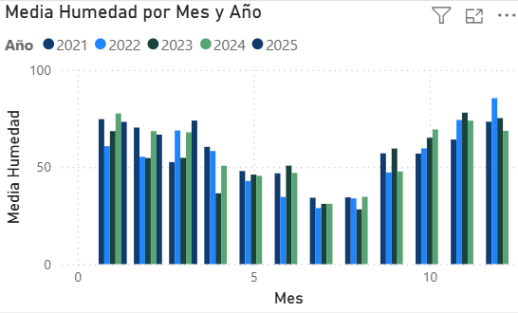
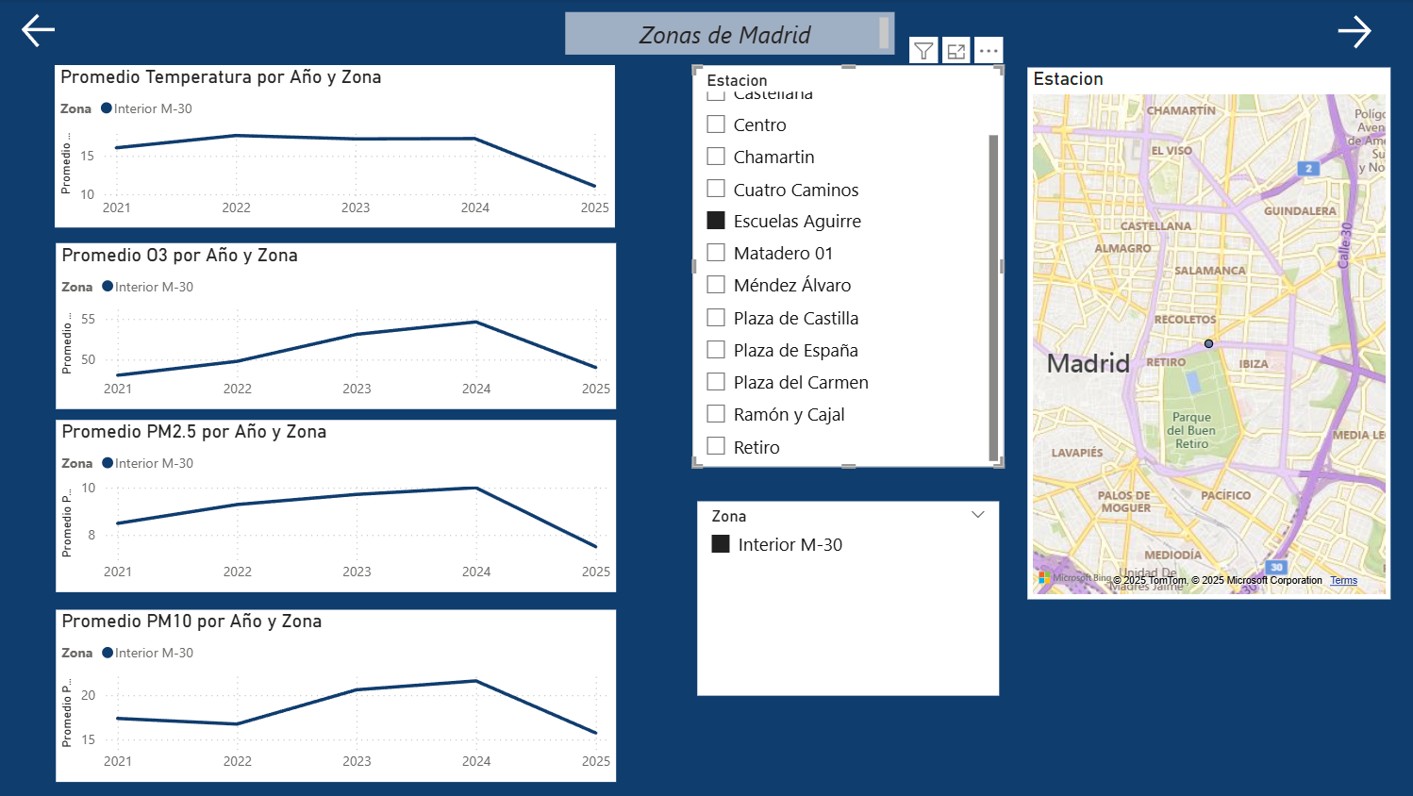
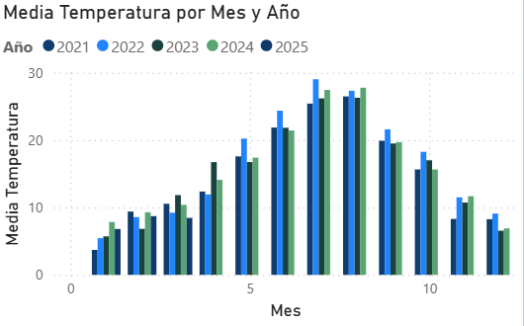
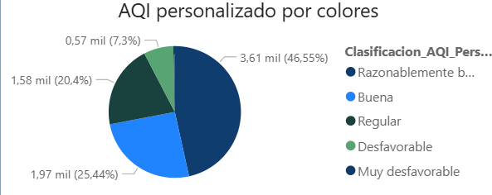
Predicción de la Calidad del aire en Madrid
9.1
Visualizaciones Evolución de la calidad del aire
Información relevante de las visualizaciones:
Visualización de la evolución del AQI y principales contaminantes en Madrid.
Filtros interactivos por año, zona, contaminante y evento especial.
Permite analizar tendencias, identificar picos de contaminación y comparar periodos o zonas de la ciudad.
La interactividad facilita la exploración personalizada de los datos y la toma de decisiones informadas
La humedad y la temperatura muestran un patrón más estacional.
PM10 y PM2.5 son los contaminantes predominantes junto con el Ozono.
En el AQI se observan fluctuaciones estacionales en la calidad del aire.
La variabilidad diaria del AQI indica la necesidad de monitoreo constante

Slide 16
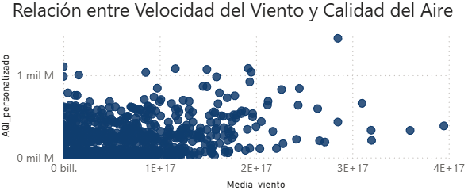
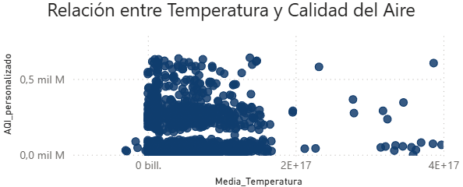
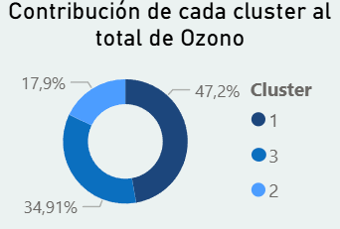
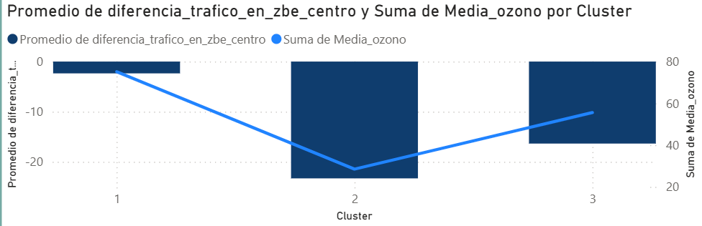
Predicción de la Calidad del aire en Madrid
9.2
Visualizaciones Relaciones AQI y Clusters
Relaciones AQI más relevantes:
Mayor intensidad de tráfico, peor calidad del aire
Relación inversa clara: menor velocidad del viento, mayor acumulación de contaminantes.
Temperaturas elevadas, aumento de contaminantes como el ozono y las partículas.
Relación inversa: Menor humedad, mayor acumulación de contaminantes en el aire
Clusters:
Diferencias claras en la composición de contaminantes entre clústeres.
Mejora la comprensión de la calidad del aire en la zona centro
La diferencia entre Clústers es significativa, lo que indica que la formación y acumulación de ozono varía mucho entre zonas, probablemente por diferencias en tráfico, meteorología y presencia de precursores químicos.
Factores meteorológicos como temperatura, humedad y viento influyen en la dispersión y concentración de contaminantes.

Slide 17



TÍTULO CAPSTONE
10.
¿Qué hemos descubierto? Hallazgos y aprendizajes
> CONCLUSIÓN 1
AQI enriquecido
Integra contaminantes estándar + meteorología + tráfico ⇒ evaluación más precisa y contextualizada..
> CONCLUSIÓN 2
Alto desempeño predictivo
R² ≈ 0,95 – 0,98; MAE & RMSE bajos → fiable para alertas tempranas.
> CONCLUSIÓN 3
Factores clave identificados
PM10, PM2.5, NO₂, O₃, intensidad/velocidad de tráfico y temperatura‑humedad son los mayores impulsores de la calidad del aire.
> CONCLUSIÓN 4
Visión espacial/temporal
Mapas interactivos revelan “puntos calientes” y patrones diarios / estacionales.
> CONCLUSIÓN 5
Valor interdisciplinar
Ciencia de datos + ML + visualización = herramienta práctica para autoridades y ciudadanía.

Slide 18
TÍTULO CAPSTONE
11.
Recomendaciones y próximos pasos
1- Monitorizar variables críticas en tiempo real
Ampliar sensores de PM2.5/NO₂ y tráfico para mejorar la granularidad.
2- Completar datos faltantes (CO, SO₂)
Priorizar estaciones con baja cobertura.
3- Refinar multiplicadores heurísticos
Sustituirlos por aprendizaje automático basado en históricos ampliados.
4- Integrar el modelo en plataformas municipales
Panel de control para alertas y escenarios “¿qué pasaría si…?”.
5- Comunicación pública proactiva
Apps/notificaciones que traduzcan el AQI enriquecido en consejos de salud.
6- Validación en otras ciudades
Ajustar variables contextuales y comparar desempeño.

Slide 19
Predicción de la Calidad del aire en Madrid
12.
Hacia una ciudad más saludable Mejoras y líneas de futuro
> Zonas de bajas emisiones dinámicas Activación automática según predicción de picos de contaminación.
> Gestión inteligente del tráfico Sincronización semafórica adaptativa y rutas verdes recomendadas en apps de movilidad.
> Infraestructura verde urbana Corredores de árboles estratégicos en los “puntos calientes” identificados. > Políticas de incentivo Bonificaciones para transporte público y micromovilidad en días de mala calidad del aire.
> Colaboración abierta de datos Portal open‑data para fomentar investigación y participación ciudadana.
> Investigación continua Incorporar IA generativa para simulaciones de impacto y usar satélites/IoT para cobertura completa.
Colaboración
Investigación
Política
Visión final
Un ecosistema de datos y decisiones en tiempo real que convierta la calidad del aire en un indicador accionable, protegiendo la salud pública y promoviendo una ciudad más sostenible.

Slide 20








Agradecimientos
Profesorado Manuel López Pavón (súper tutor), Leon Beleña, Ana Patricia García y Layla Scheli por su paciencia, dedicación y guía constante.
IMMUNE Technology Institute Por las facilidades ofrecidas y el apoyo continuo a lo largo del programa.
Nuestras familias Por su paciencia y respaldo incondicional durante este año de intensos estudios.
Gracias por hacer posible la culminación de este proyecto.
https://immune.institute
‹#›

